Slide 1
Урок-мандрівка з математики 3 клас

Slide 2
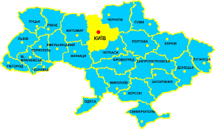

Slide 3
Гасло уроку:
“В дитинстві відкриєш материк,котрий назветься потім Батьківщина»

Slide 4
27*3/Т
2*300/к
800:40/л
14*2/і
33*3/а
20 | 28 | 81 | 99 | 600
л | і | т | а | к

Slide 5
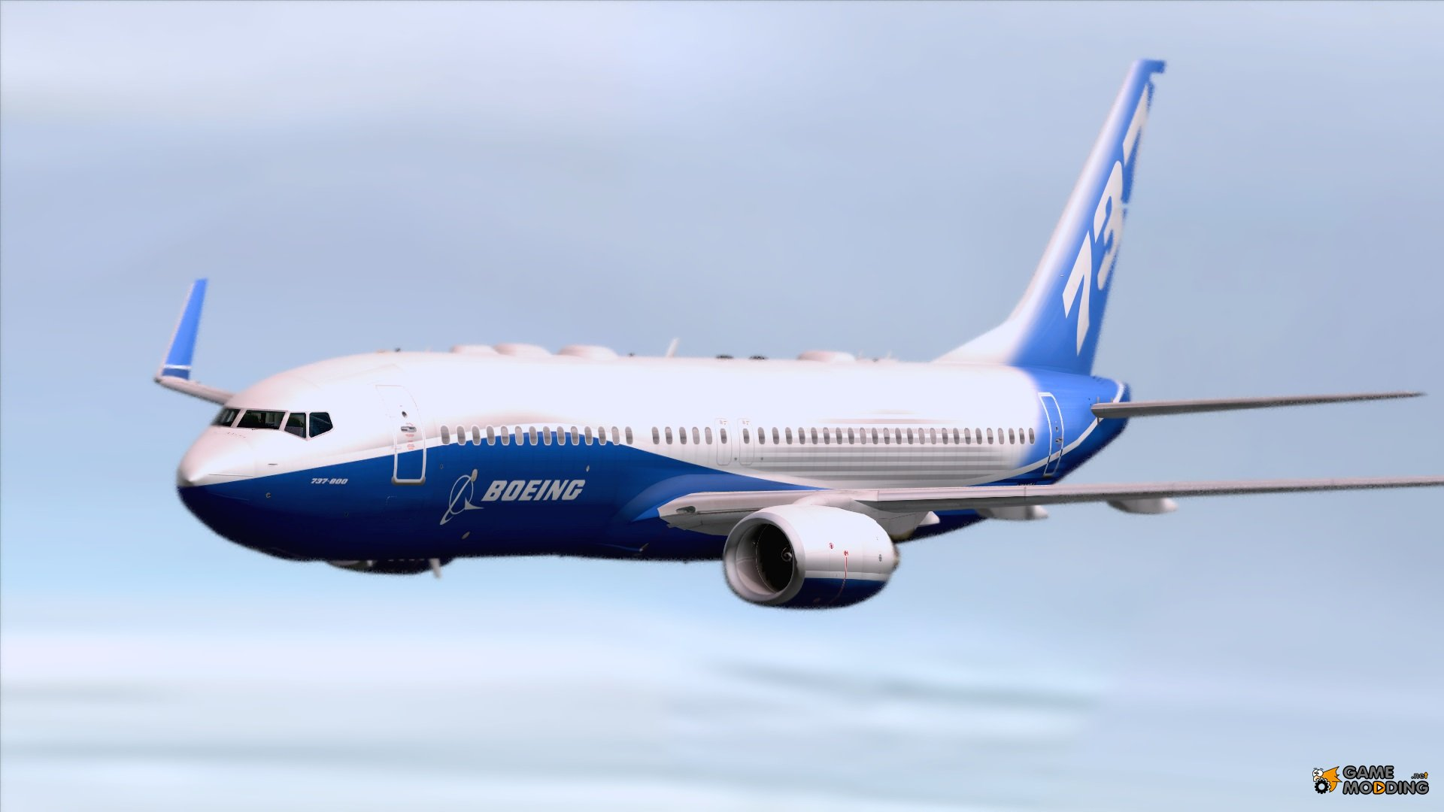

Slide 6
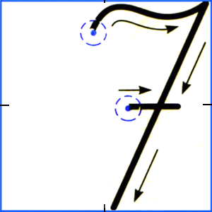

Slide 7
Обчисли “Ланцюжки”
60
:6
++020
*3
*10
==900
9: 9
* 9
:10
+68
::10
:10
*3
=8
800
:2
+56
*10
=800
*4
:10
**2
:10
300

Slide 9
Тема нашого уроку :
“Множення одноцифрового числа на двоцифрове виду 3*24.Розв’язування задач”

Slide 10
3*24
4
20
3*20=60
3*4=12
60+12=72

Slide 12
Гра “3наки –втікачі”
3 Група
1 Група
2 Група
16#2#3=10
4#3#2=14
4#9=36
7#5#5=40
7#8#24=32
18#2#9=36
5#3=15
4#8=32
6#9#31=33

Slide 13
Перевірка:
1 Група
2 Група
3 Група
4*3+2=14
16-2*3=10
4*9=36
7*8-24=32
7*5+5=40
18:2+9=18
4*8=32
5*3=15
6*9-31=33

Slide 15
Склади істинні рівності
11*9-20
62-11*5
16*4
80:20
2*48-16
63:7+0
7 | 80 | 64
9 | 79 | 4

Slide 18
Склади і розв’яжи задачу
Разом
час
Погодиний заробіток
16грн
14грн
]?
5 год
6 год

Slide 19
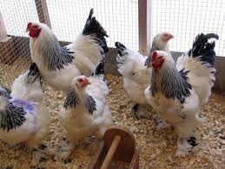
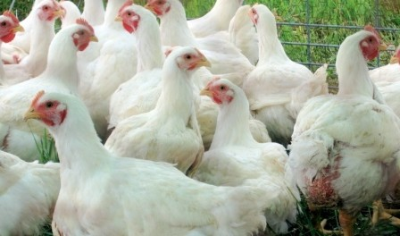
Задача
15 г-
крейди
?-27

Slide 22
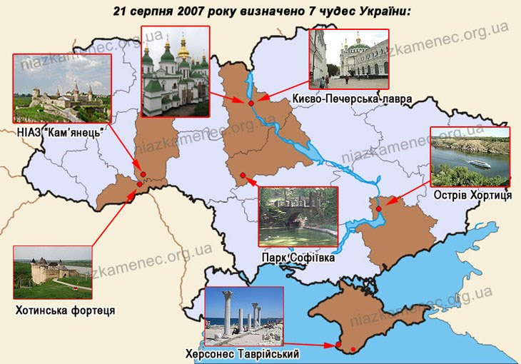

Slide 23
Вправа “Незакінчене речення”
Я зрозумів (зрозуміла), що…
Я дізнався (дізналася),що…

